Slide 1

《自动控制原理》
第9讲
4.2 绘制根轨迹的基本法则
主讲教师：张佐经
联系方式：18681809316
电子邮箱：zhangzuojing@126.com

Slide 2
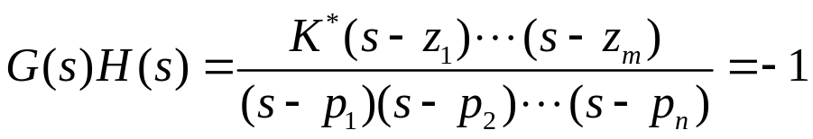
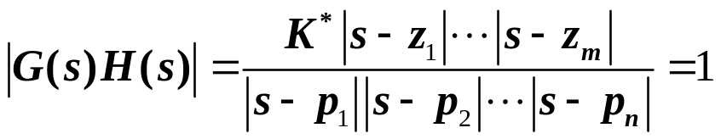
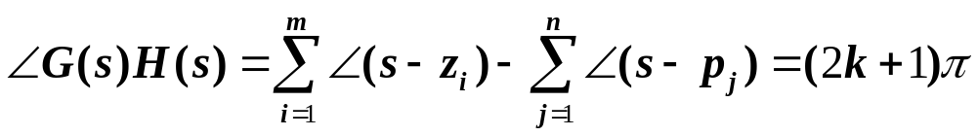
§4.2 绘制根轨迹的基本法则
小结
根轨迹：当开环系统中某一参数由0→∞变化时，闭环特征方程的根在s平面相应变化所描绘出来的轨迹。
闭环极点与开环零点、开环极点及 K* 均有关。
闭环零点=前向通道零点+反馈通道极点。
根轨迹方程
模值条件：
相角条件：

Slide 3
§4.2 绘制根轨迹的基本法则
模值条件不但与开环零、极点有关，还与根轨迹增益K*有关；对s平面上任意的点，总存在一个K*，使其满足模值条件。
相角条件仅与开环零、极点有关，s平面上满足相角条件的点一定在根轨迹上。满足相角条件是s点位于根轨迹上的充分必要条件。
根轨迹上某点对应的 K* 值，应由模值条件来确定。

Slide 4
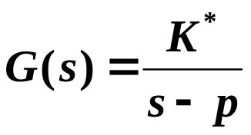
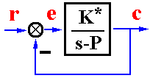
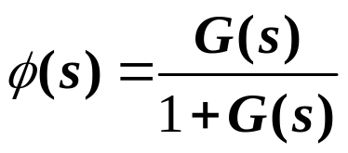

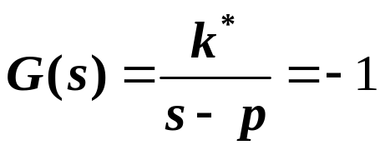
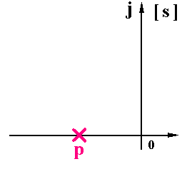



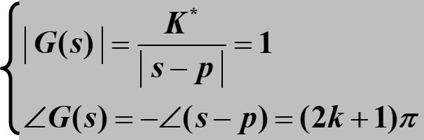




§4.1 根轨迹法的基本概念
4.根轨迹方程
开环传递函数：
闭环传递函数：
特征方程：
根轨迹方程：

Slide 5
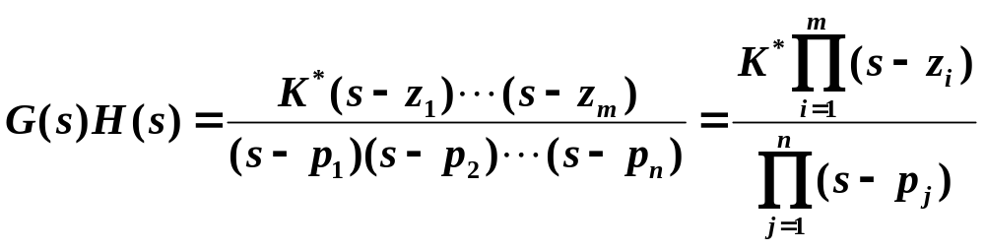
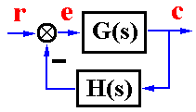
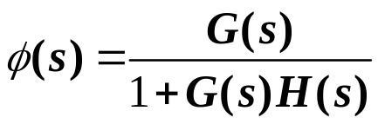
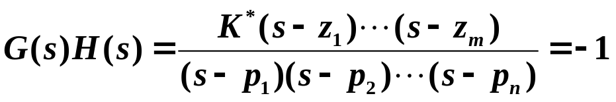
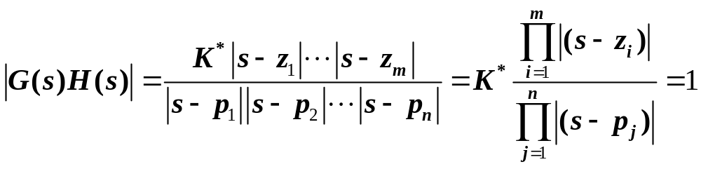
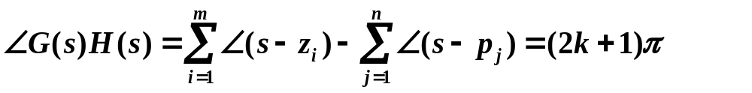
§4.1 根轨迹法的基本概念
4.根轨迹方程
一般情况下：
— 模值条件
— 相角条件

Slide 6
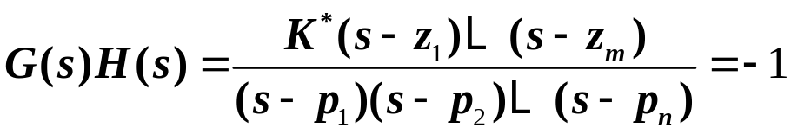
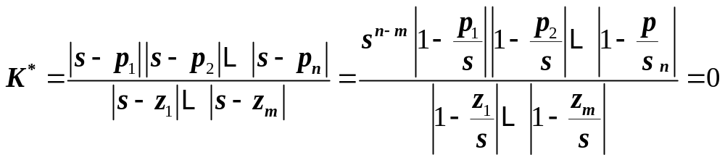
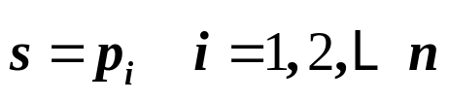
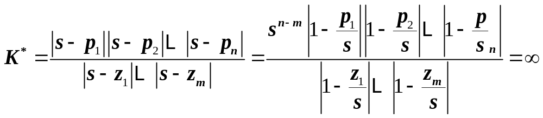
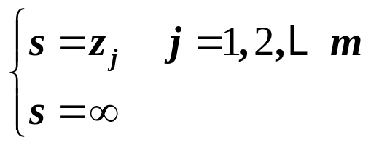
§4.2 绘制根轨迹的基本法则
根轨迹问题的根本：
根轨迹方程
法则1 根轨迹的起点和终点
根轨迹起始于开环极点，终止于开环零点；如果开环极点个数n大于开环零点个数m，则有n-m条根轨迹终止于无穷远处。

Slide 7
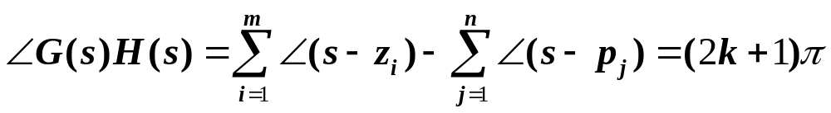


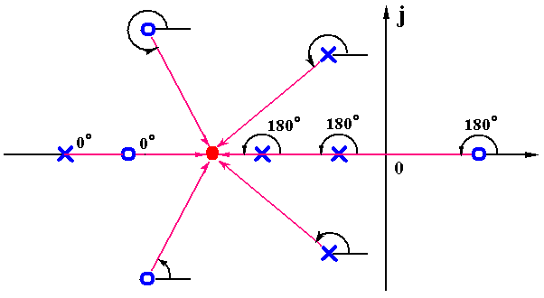










§4.2 绘制根轨迹的基本法则
法则2 根轨迹的分支数，对称性和连续性：
根轨迹的分支数=开环极点数；根轨迹连续且对称于实轴。
法则3 实轴上的根轨迹：
从实轴上最右端的开环零、极点算起，奇数开环零、极点到偶数开环零、极点之间的区域必是根轨迹。
S点左侧零极点
（无贡献）
复平面上零极点
（无贡献）
S点右侧零极点
（有贡献）

Slide 8
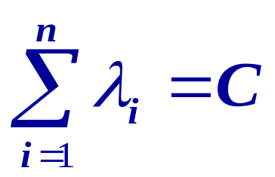
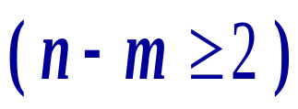
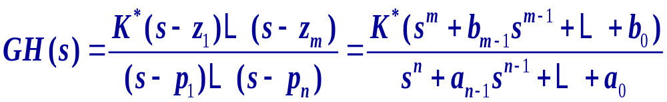
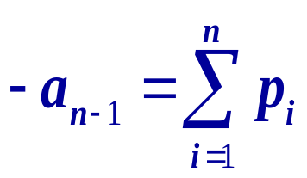
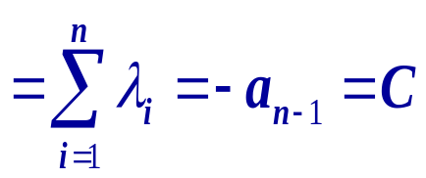
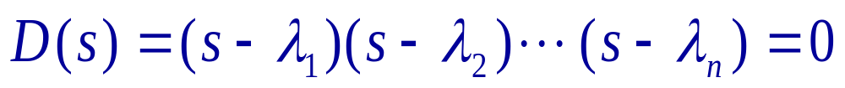
§4.2 绘制根轨迹的基本法则
法则4 根之和：
n-m≥2时，闭环根之和保持一个常值。
证明：
由代数定理：
n-m≥2时,一部分根左移,另一部分根必右移,且移动总量为零。

Slide 9
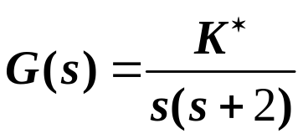
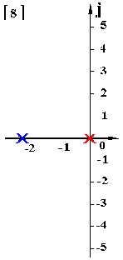
§4.2 绘制根轨迹的基本法则
例：系统开环传递函数为
，试绘制根轨迹 。
解： ① 实轴上的根轨迹：[-2，0]
法则4 n-m≥2，一个根左移,另一个根必右移,且移动总量为零。
问题：两条根轨迹在实轴相遇后转向复平面，复平面上的根轨迹如何绘制？

Slide 10
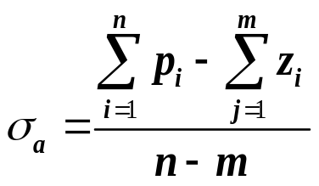



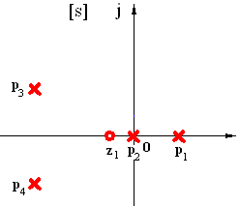
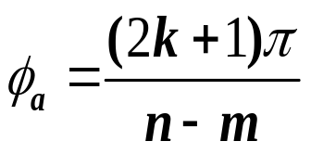
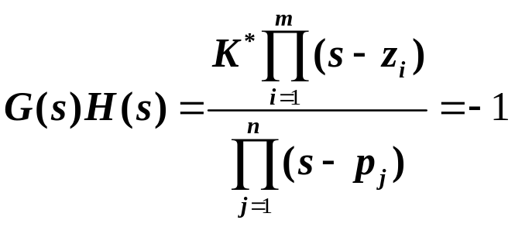
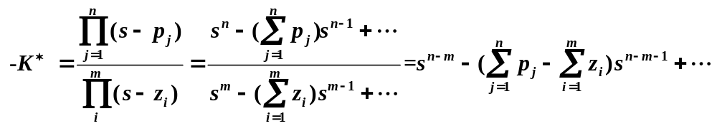
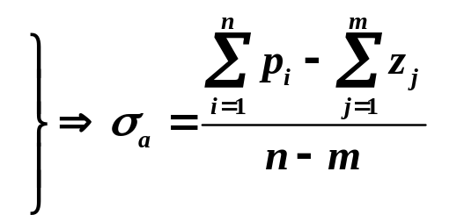
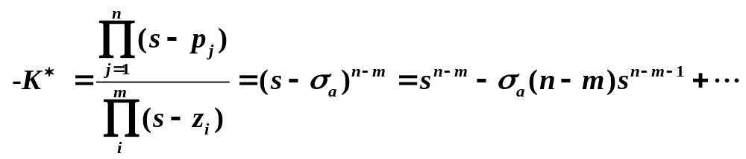
§4.2 绘制根轨迹的基本法则
法则5：根轨迹的渐近线
n > m时，n-m条根轨迹趋于无穷远处的规律。
根轨迹的渐近线：
证明: (1)
根轨迹方程
S为无
穷大时

Slide 11
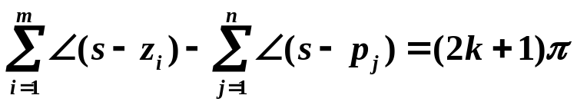

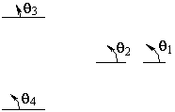
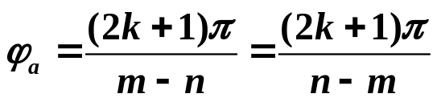
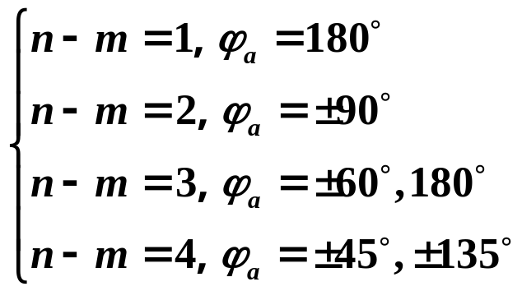

§4.2 绘制根轨迹的基本法则
证明: (2)
相角条件：
S为无
穷大时
取值：
规律：渐近线把复平面等分为n-m份。

Slide 12
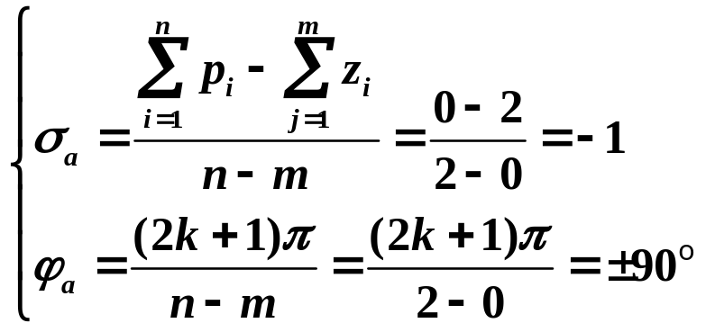
§4.2 绘制根轨迹的基本法则
例：系统开环传递函数为
，试绘制根轨迹 。
解： ① 实轴上的根轨迹：[-2，0]
法则4 n-m≥2，一个根左移,另一个根必右移,且移动总量为零。
② 渐近线：

Slide 13
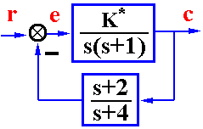
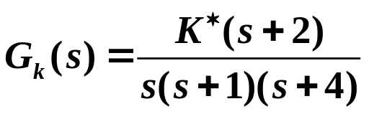
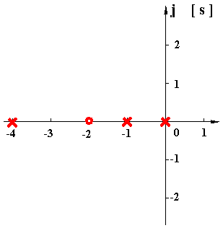

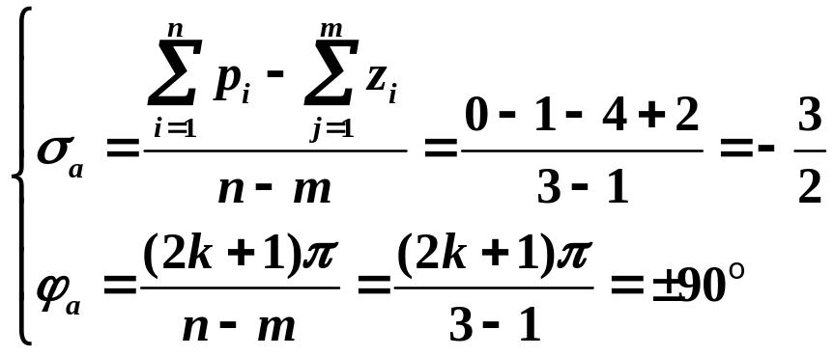


§4.2 绘制根轨迹的基本法则
例：系统的结构图如图所示，试绘制根轨迹。
解：
① 实轴上的根轨迹： [-4,-2], [-1,0]
② 渐近线：
③ n-m≥2,一部分根左移,另一部分根必右移,且移动总量为零。
问题：右侧两条根轨迹分支在什么地方相遇并走向复平面?

Slide 14
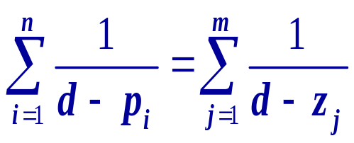
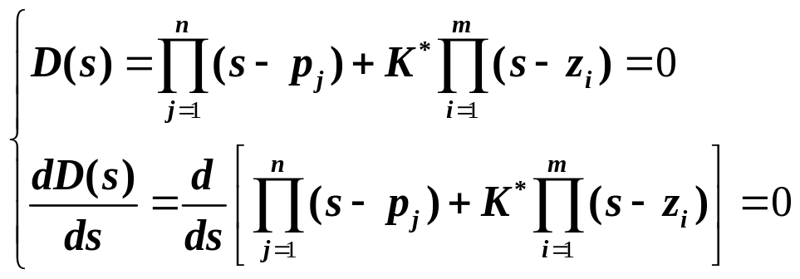
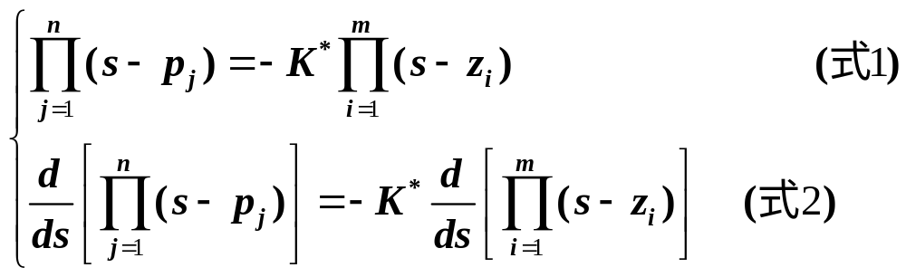
§4.2 绘制根轨迹的基本法则
法则6：根轨迹的分离点
（对应重根）
证明：
根轨迹方程
分离点d对应闭环特征根的重根

Slide 15
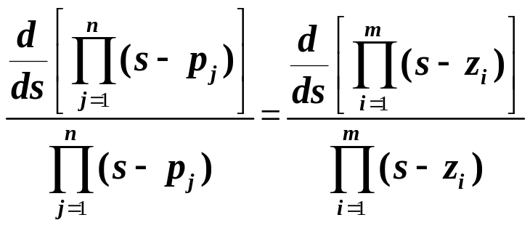



§4.2 绘制根轨迹的基本法则
式（2）除式（1）
S即为分离点d

Slide 16









§4.2 绘制根轨迹的基本法则
绘制根轨迹的基本法则6
例 系统结构图如图所示。
（1）绘制当K*= 0→∞时系统的根轨迹；
解：
① 实轴上的根轨迹：[-4,-2], [-1,0]
② 渐近线：
③ 分离点：
试根:

Slide 17







§4.2 绘制根轨迹的基本法则
例 单位反馈系统开环传递函数为
，绘制根轨迹。
解：
① 实轴上的根轨迹：(-∞,-2], [-1,0]
② 渐近线：
③分离点：
解根：
问题：根轨迹与虚轴交点?

Slide 18










§4.2 绘制根轨迹的基本法则
法则7：根轨迹与虚轴的交点
思路1：
根轨迹与虚轴的交点即为系统临界稳定点
开环传递函数：
特征方程：
劳斯表：
系统临界稳定：
对应根轨的起点。
辅助方程

Slide 19


§4.2 绘制根轨迹的基本法则
法则7：根轨迹与虚轴的交点
思路2：
根轨迹与虚轴的交点即为特征根为纯虚根的点
开环传递函数：
特征方程：

Slide 20




§4.2 绘制根轨迹的基本法则
法则8 出射角/入射角
例4 单位反馈系统的开环传递函数为
，绘制根轨迹。

Slide 21


§4.2 绘制根轨迹的基本法则

Slide 22


§4.2 绘制根轨迹的基本法则
例4 单位反馈系统的开环传递函数为
，绘制根轨迹。
① 实轴上的根轨迹：(-∞,-2.5], [-1.5,0]
②出射角/入射角

Slide 23














§4.2 绘制根轨迹的基本法则
例 某单位反馈系统的开环传递函数为 ，证明复平面上的根轨迹为圆弧。
证明：

Slide 24










§4.2 绘制根轨迹的基本法则
绘制根轨迹的基本法则4
定理：若系统有2个开环极点，1个开环零点，且在复平面存在根轨迹，则复平面的根轨迹一定是以该零点为圆心的圆弧。

Slide 25











§4.2 绘制根轨迹的基本法则
例: 已知系统结构图，绘制根轨迹。
解:
① 实轴上的根轨迹(-∞,0]
② 渐近线：
③ 出射角：
④ 与虚轴交点：

Slide 26
















§4.2 绘制根轨迹的基本法则
例: 单位反馈系统的开环传递函数为
，绘制根轨迹。
解:
① 实轴上的根轨迹：[-20, 0]
② 渐近线：
③ 出射角：
④ 分离点：
试根得：
⑤ 虚轴交点：

Slide 27












§4.2 绘制根轨迹的基本法则
例:系统结构图如图所示
（1）绘制当K*= 0→∞ 时系统的根轨迹；
（2）分析系统稳定性随 K 变化的规律。
解: (1)
① 实轴上的根轨迹：[-0.5, 1.75]
② 渐近线：
③ 出射角：
④ 与虚轴交点：

Slide 28






§4.2 绘制根轨迹的基本法则
例:系统结构图如图所示
（1）绘制当K*= 0→∞ 时系统的根轨迹；
（2）分析系统稳定性随 K 变化的规律。
解: (2)
与虚轴交点：
不稳定
稳定
不稳定

Slide 29


















§4.2 绘制根轨迹的基本法则
例 已知
，绘制根轨迹。
解：
① 实轴上的根轨迹：(-∞,-1], [0, 1]
② 渐近线：
③ 出射角：
④ 分离点：
解得：
⑤ 与虚轴交点：

